Slide 1
新版BX-SaaS平台

Slide 2
目录/CONTENTS
01
搜索
结果中搜索
搜索历史记录
搜索功能
02
节点文献查看和下载
节点文献统计
全部文献下载
文献下载功能

Slide 3
搜索功能

Slide 4
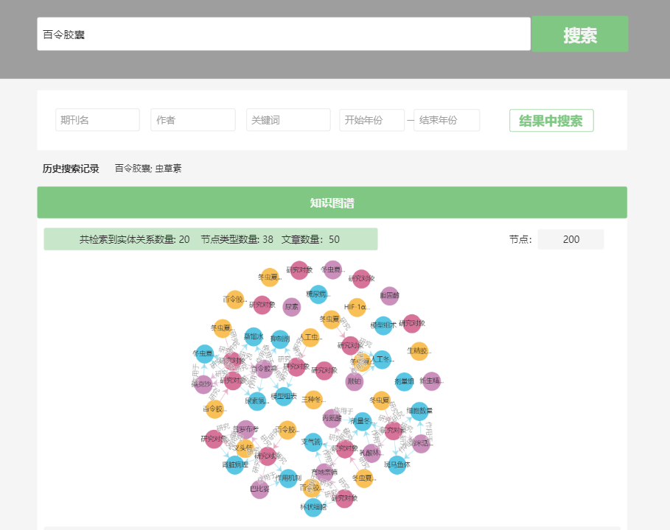

搜索功能-搜索
1.在搜索栏，把关键词“百令胶囊”输入进入，点击“搜索”，就会搜索到关于“百令胶囊”的所有文章形成的知识图谱。

Slide 5
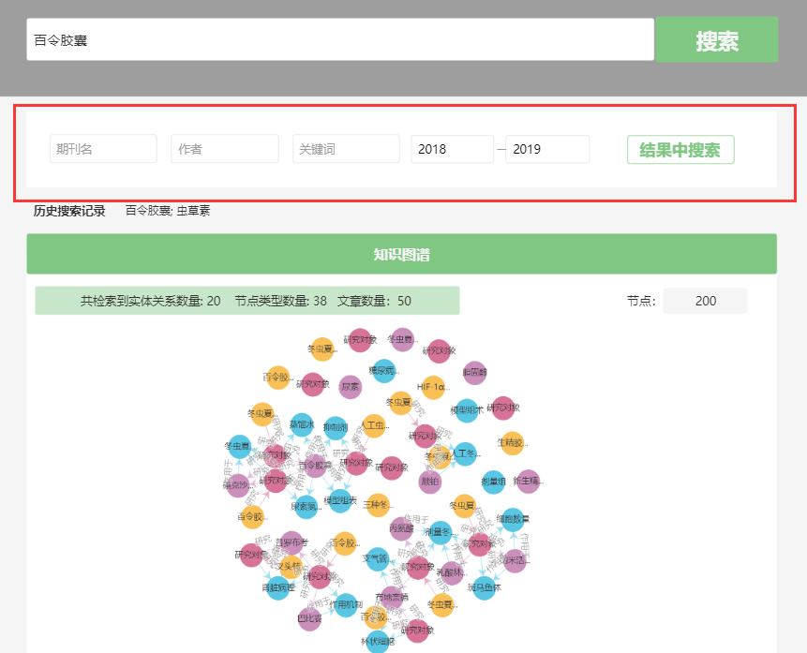
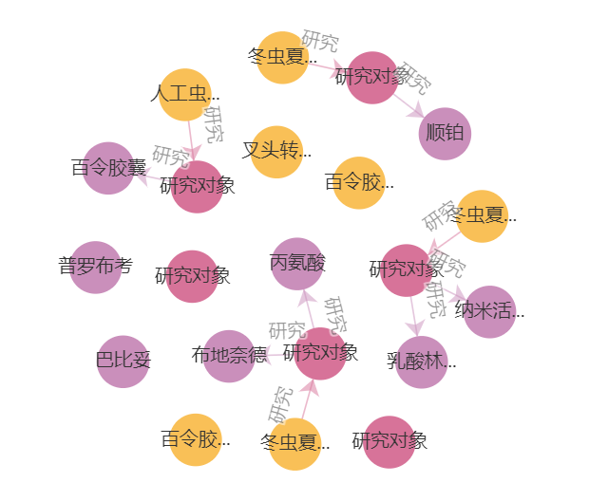
搜索功能-结果中搜索
搜索到关于“百令胶囊”的所有文章形成的知识图谱后，如果还需要搜索，可以在某个“期刊名”“作者”“关键词”“年份”进行填写，点击最后“结果中搜索”。

Slide 6
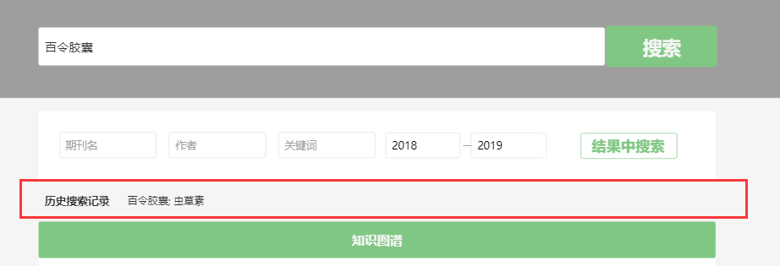
搜索功能-搜索历史记录
点击“搜索历史记录”，就可以查找上次搜索的内容。

Slide 7
下载功能

Slide 8
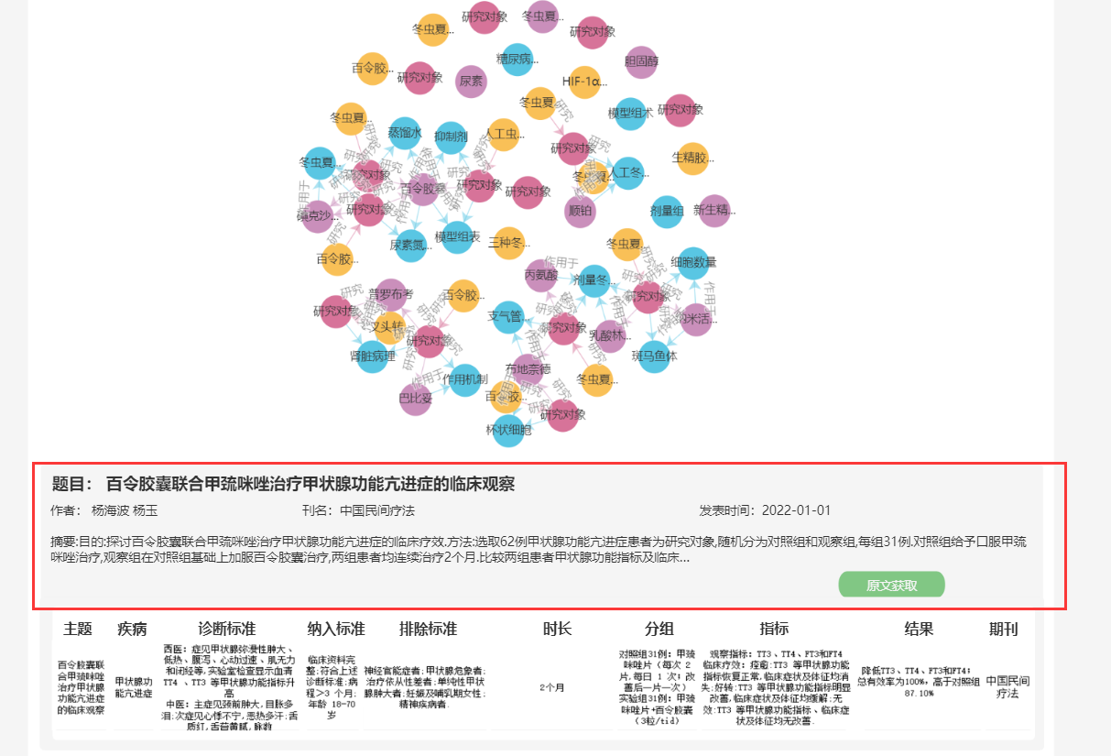
文献下载功能-节点文献查看下载以及统计
节点文献查看下载：点击其中一个节点就可以查看对应文章的“题目”“作者”“期刊”“发表时间”以及“摘要”。还可以点击蓝色按钮“原文下载”进行下载。
节点文献统计

Slide 9
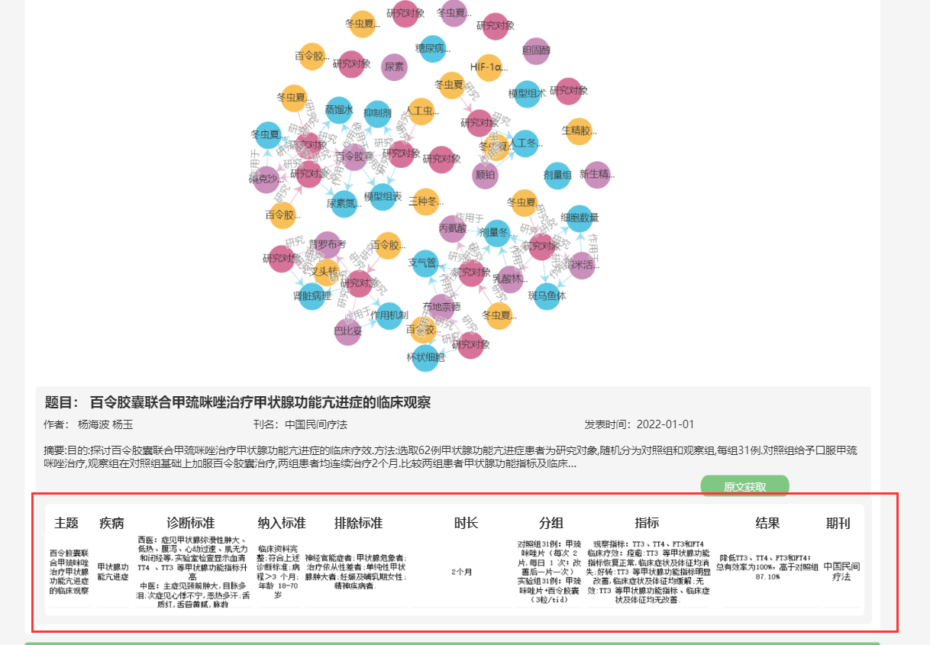
文献下载功能-节点文献统计
节点文献统计：点击其中一个节点就可以查看对应文章的“主题”“ 疾病”“诊断标准”“纳入标准”“ 排除标准“时长”“分组”“指标 ”“结果”“期刊”统计。

Slide 10
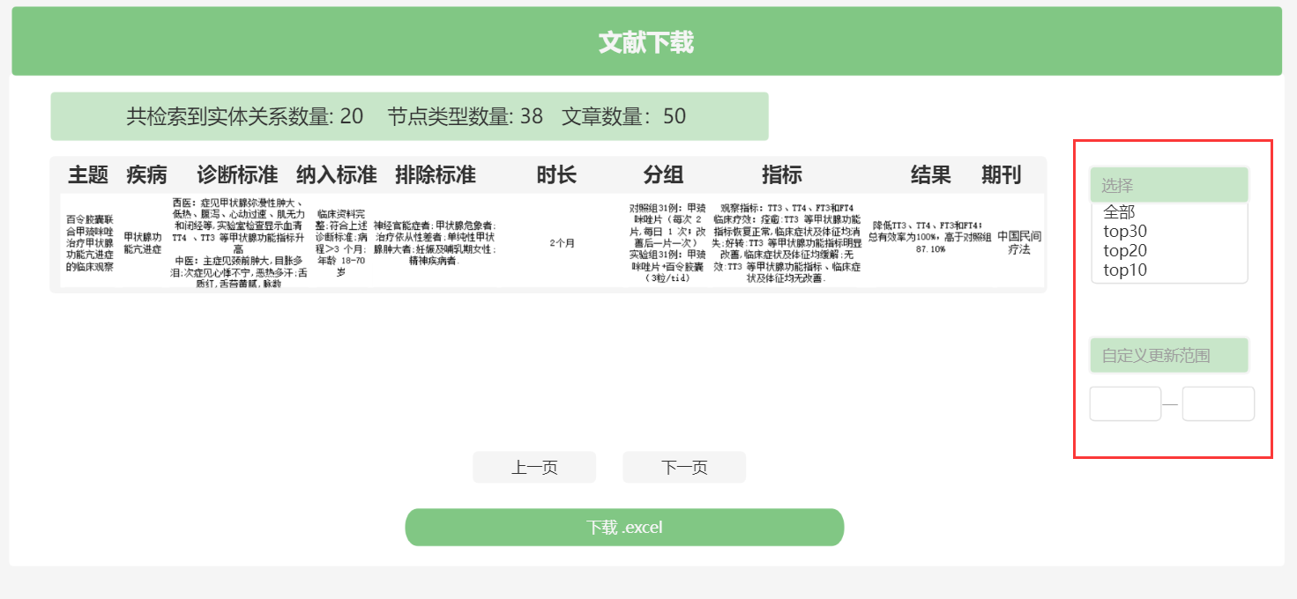
文献下载功能-全部文献下载
在文献搜索完成后，可对其进行文献下载excel格式文档
支持下载“全部”“top30”“top20”“top10”excel格式文献下载
支持最近更新的文献下载，可自定义更新时间范围

